Slide 1
Φυσική Β Γυμνασίου
Κεφάλαιο 2. Κινήσεις

Slide 2
2.1 ΠΕΡΙΓΡΑΦΗ ΤΗΣ ΚΙΝΗΣΗΣ

Slide 3
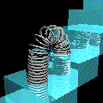

Σύμφωνα με τη Φυσική ένα φαινόμενο με ιδιαίτερο ενδιαφέρον είναι
η ΚΙΝΗΣΗ

Slide 4
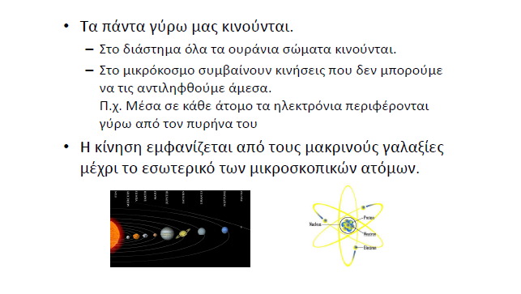

Slide 5
Η περιγραφή της κίνησης μπορεί να γίνει με λόγια αλλά στην Φυσική χρησιμοποιούμε μαθηματικά ώστε η περιγραφή να είναι ακριβέστερη.

Slide 6
Που βρίσκεται ένα σώμα;

Slide 7
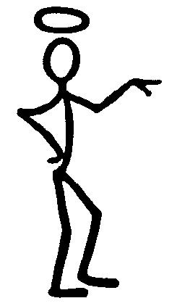
Για να βρούμε τη θέση αυτού του ανθρώπου χρειάζεται να καθορίσουμε ένα σημείο όπου θα αρχίσουμε να μετράμε, ένα σημείο μηδέν, που ονομάζεται σημείο αναφοράς.

Slide 8
Σ.Α.
x= 3 m
Για να βρούμε τη θέση (x) αυτού του ανθρώπου χρειάζεται να καθορίσουμε ένα σημείο όπου θα αρχίσουμε να μετράμε, ένα σημείο μηδέν, που ονομάζεται σημείο αναφοράς.
Η θέση του ανθρώπου βρίσκεται αν μετρήσουμε
την απόσταση του ανθρώπου από το σημείο αναφοράς.

Slide 9
ΘΕΣΗ
Notes:
ΘΕΣΗ

Slide 10

Δραστηριότητα
Προσδιορισμός της θέσης σώματος
Ποιες πληροφορίες πρέπει να δώσεις σ’ ένα συμμαθητή σου ώστε να τοποθετήσει τη γόμα σε μια συγκεκριμένη θέση στην αύλακα του θρανίου;
► Χρησιμοποιώντας μια μετροταινία ή ένα χάρακα προσδιόρισε τη θέση 1 της γόμας σε σχέση με τις δυο άκρες του θρανίου σου Α και Β.
Η γόμα βρίσκεται στη θέση x_{A}= ………….cm από το Α (σημείο αναφοράς)
Η γόμα βρίσκεται στη θέση x_{Β}= …………cm από το Β(σημείο αναφοράς).
►
Μετατόπισε τη γόμα από τη θέση 1 στη θέση 2 του θρανίου
Η γόμα βρίσκεται x΄_{Α} = ………..cm από το Α (σημείο αναφοράς).
Η γόμα βρίσκεται x΄_{Β} = …………cm από το Β (σημείο αναφοράς).
Ποιο είναι το συμπέρασμα στο οποίο καταλήγεις;

Slide 11
Πόσο μετακινήθηκε ένα σώμα;

Slide 12
Σ.Α.
Α
Τ
Δx= 4 m
x_{Α}= 2 m
x_{Τ}= 6 m
Αν x_{Α} η θέση του ανθρώπου αρχικά και x _{T} η θέση του ανθρώπου στο τέλος πώς μπορούμε να υπολογίσουμε τη μετατόπισή του Δx;

Slide 13
Σ.Α.
Α
Τ
Δx= 4 m
x_{Α}= 2 m
x_{Τ}= 6 m
Αν x_{Α} η θέση του ανθρώπου αρχικά και x _{T} η θέση του ανθρώπου στο τέλος πώς μπορούμε να υπολογίσουμε τη μετατόπισή του Δx;
Δx = x _{T} – x _{A}

Slide 14
Σ.Α.
Α
Τ
Δx= 4 m
x_{Α}= 2 m
x_{Τ}= 6 m
Αν x_{Α} η θέση του ανθρώπου αρχικά και x_{T} η θέση του ανθρώπου στο τέλος πώς μπορούμε να υπολογίσουμε τη μετατόπισή του Δx;
Δx = x _{T} – x _{A}
Το Δ γενικά δηλώνει Διαφορά τελικής –αρχικής κατάστασης

Slide 15
Άρα το σχήμα γίνεται ώς εξής:
Και ισχύει ότι:
Δx = x _{T} – x _{A}
Δηλ. Μετατόπιση = Τελική Θέση – Αρχική Θέση
Σ.Α.
Α
Τ
Δx= 4 m
x_{Α}= 2 m
x_{Τ}= 6 m

Slide 16
ΜΕΤΑΤΟΠΙΣΗ
Notes:
ΜΕΤΑΤΟΠΙΣΗ

Slide 17
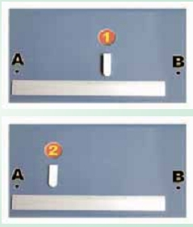
Δραστηριότητα
Σημείο αναφοράς και μετατόπιση ► Χρησιμοποιώντας μια μετροταινία ή ένα χάρακα προσδιόρισε τη θέση x₁ της γόμας σε σχέση με: την άκρη Α του θρανίου σου και μετά σε σχέση με την άκρη Β. ► Μετατόπισε τη γόμα και προσδιόρισε τη νέα της θέση x₂, ως προς τα άκρα Α και Β. ► Συμπλήρωσε: Θέση της γόμας x₁= ----cm, από το Α Θέση της γόμας x₂= ----cm, από το Α ► Υπολόγισε τη μετατόπιση της γόμας με σημείο αναφοράς το Α: Δx= .................cm Θέση της γόμας x΄₁= ----cm, από το Β Θέση της γόμας x΄₂= ----cm, από το Β ► Υπολόγισε τη μετατόπιση της γόμας με σημείο αναφοράς το Β: Δx΄= ............... cm ► Να συγκρίνεις τη μετατόπιση που υπολόγισες με σημείο αναφοράς το Α και τη μετατόπιση με σημείο αναφοράς το Β. Τι συμπεραίνεις;

Slide 18
Αν ένας άνθρωπος βρισκόταν στη θέση 4 m και πήγε στη θέση 9 m πόση ήταν η μετατόπισή του;
Σ.Α.
Α
x_{Α}= 4 m

Slide 19
Αν ένας άνθρωπος βρισκόταν στη θέση 4 m και πήγε στη θέση 9 m πόση ήταν η μετατόπισή του;
Σ.Α.
Α
Τ
x_{Α}= 4 m
x_{Τ}= 9 m

Slide 20
Αν ένας άνθρωπος βρισκόταν στη θέση 4 m και πήγε στη θέση 9 m πόση ήταν η μετατόπισή του;
Σ.Α.
Α
Τ
Δx = x _{T} – x _{A}
Δx = 9 m – 4 m
Δx= 5 m
x_{Α}= 4 m
x_{Τ}= 9 m

Slide 21
1) Αν ένας άνθρωπος βρισκόταν στη θέση 4 m και πήγε στη θέση 9 m πόση ήταν η μετατόπισή του;
2) Αν ένας άνθρωπος βρισκόταν στη θέση 8 m και πήγε στη θέση 2 m πόση ήταν η μετατόπισή του;
Σ.Α.
Α
Τ
Δx= 5 m
Δx = x_{T} – x_{A}
Δx = 9 m – 4 m
Δx= 5 m
x_{Α}= 4 m
x_{Τ}= 9 m

Slide 22
1) Αν ένας άνθρωπος βρισκόταν στη θέση 4 m και πήγε στη θέση 9 m πόση ήταν η μετατόπισή του;
2) Αν ένας άνθρωπος βρισκόταν στη θέση 8 m και πήγε στη θέση 2 m πόση ήταν η μετατόπισή του;
Σ.Α.
Α
Τ
Δx= 5 m
Δx = x_{T} – x_{A}
Δx = 9 m – 4 m
Δx= 5 m
x_{Α}= 4 m
x_{Τ}= 9 m
Σ.Α.
Τ
( - )
Α
Δx= - 6 m
Δx = x_{T} – x_{A}
Δx = 2 m – 8 m
Δx= - 6 m
x_{T} = 2 m
x_{A}= 8 m

Slide 23
Πότε έγινε η κίνηση;
Πόση ήταν η διάρκειά της;
Notes:
Πότε έγινε η κίνηση; Πόση ήταν η διάρκειά της;

Slide 24
Χρόνος: χρονική στιγμή t και χρονικό διάστημα Δt
Ότι ισχύει για τη θέση x και τη μετατόπιση Δx,
ισχύει και για τη χρονική στιγμή t και το χρονικό διάστημα Δt.

Slide 25


Χρόνος: χρονική στιγμή t και χρονικό διάστημα Δt
Ότι ισχύει για τη θέση x και τη μετατόπιση Δx,
ισχύει και για τη χρονική στιγμή t και το χρονικό διάστημα Δt.
Τ
Α
t_{Α}= 2 s
t_{Τ}= 6 s

Slide 26
Χρόνος: χρονική στιγμή t και χρονικό διάστημα Δt
Ότι ισχύει για τη θέση x και τη μετατόπιση Δx,
ισχύει και για τη χρονική στιγμή t και το χρονικό διάστημα Δt.
Οι χρονικές στιγμές t_{A} και t_{T} περιγράφουν τι έδειχνε το χρονόμετρο όταν ο άνθρωπος το κοίταξε.
Το διάστημα Δt περιγράφει το χρονικό διάστημα που πέρασε
Τ
Α
Δt= 4 s
t_{Α}= 2 s
t_{Τ}= 6 s

Slide 27
Παράδειγμα
Αν ένας άνθρωπος τη χρονική στιγμή 2 s βρισκόταν στη θέση 4 m και
τη χρονική στιγμή 9 s βρισκόταν στη θέση 12 m, πόση ήταν η μετατόπισή του και πόσο χρόνο χρειάστηκε για να μετακινηθεί;
Σ.Α.
Α
Τ
Δx= 8 m
Δx = x_{T} – x_{A}
Δx = 12 m – 4 m
Δx= 8 m
x_{Α}= 4 m
x_{Τ}= 12 m

Slide 28
Παράδειγμα
Αν ένας άνθρωπος τη χρονική στιγμή 2 s βρισκόταν στη θέση 4 m και
τη χρονική στιγμή 9 s βρισκόταν στη θέση 12 m, πόση ήταν η μετατόπισή του και πόσο χρόνο χρειάστηκε για να μετακινηθεί;
Σ.Α.
Α
Τ
Δx= 8 m
Δx = x_{T} – x_{A}
Δx = 12 m – 4 m
Δx= 8 m
x_{Α}= 4 m
x_{Τ}= 12 m

Slide 29
Παράδειγμα
Αν ένας άνθρωπος τη χρονική στιγμή 2 s βρισκόταν στη θέση 4 m και
τη χρονική στιγμή 9 s βρισκόταν στη θέση 12 m, πόση ήταν η μετατόπισή του και πόσο χρόνο χρειάστηκε για να μετακινηθεί;
Σ.Α.
Α
Τ
Δx= 8 m
Δx = x_{T} – x_{A}
Δx = 12 m – 4 m
Δx= 8 m
x_{Α}= 4 m
x_{Τ}= 12 m
t_{Α}= 2 s
t_{Τ}= 9 s

Slide 30
Παράδειγμα
Αν ένας άνθρωπος τη χρονική στιγμή 2 s βρισκόταν στη θέση 4 m και
τη χρονική στιγμή 9 s βρισκόταν στη θέση 12 m, πόση ήταν η μετατόπισή του και πόσο χρόνο χρειάστηκε για να μετακινηθεί;
Σ.Α.
Α
Τ
Δx= 8 m
Δx = x_{T} – x_{A}
Δx = 12 m – 4 m
Δx= 8 m
x_{Α}= 4 m
x_{Τ}= 12 m
t_{Α}= 2 s
t_{Τ}= 9 s
Δt = t_{T} – t_{A}
Δt = 9 s – 2 s
Δt= 7 s
Ποιο είναι το σημείο αναφοράς του χρόνου;
Notes:
Ποιο είναι το σημείο αναφοράς του χρόνου;

Slide 31
Παράδειγμα
Αν ένας άνθρωπος τη χρονική στιγμή 2 s βρισκόταν στη θέση 4 m και
τη χρονική στιγμή 9 s βρισκόταν στη θέση 12 m, πόση ήταν η μετατόπισή του και πόσο χρόνο χρειάστηκε για να μετακινηθεί;
Σ.Α.
Α
Δx= 8 m
Τ
Δt= 7 s
x= 0 m
x_{Α}= 4 m
x_{Τ}= 12 m
t_{Α}= 2 s
t_{Τ}= 9 s

Slide 32
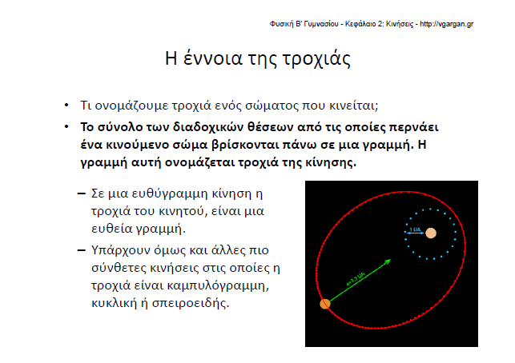

Slide 33
Διανυσματικά Μεγέθη
Υπάρχουν μεγέθη τα οποία δεν μπορούν να περιγραφούν απλά από ένα νούμερο. Χρειάζεται να προσδιορίσουμε και τη διεύθυνση και τη φορά, δηλαδή το «προς τα πού».
Αυτά τα μεγέθη που χρειάζονται ένα «προς τα που» είναι η θέση - μετατόπιση και λέγονται διανυσματικά.
Αντίθετα, μεγέθη που δεν χρειάζονται το «προς τα που» λέγονται μονόμετρα.
Μονόμετρα μεγέθη είναι η μάζα, ο χρόνος και η πυκνότητα.

Slide 34
Διανυσματικά Μεγέθη
Όλα τα διανυσματικά μεγέθη μπορούν να αναπαρασταθούν από ένα βέλος.
Η κατεύθυνση του βέλους δείχνει την κατεύθυνση του μεγέθους και το μήκος του βέλους είναι ανάλογο του μέτρου του.

Slide 35
Τι μάθαμε
Ποιά μεγέθη είναι σημαντικά στη μελέτη των κινήσεων;
Ποιά η διαφορά μετατόπισης και θέσης;
Τί είναι το σημείο αναφοράς;
Ποιά η διαφορά χρονικού διαστήματος και χρονικής στιγμής;

Slide 36
Ερωτήσεις
1 (σελ. 38)
Συμπλήρωσε τις λέξεις που λείπουν από το παρακάτω κείμενο έτσι ώστε οι προτάσεις που προκύπτουν να είναι επιστημονικά ορθές:
Η θέση ενός σώματος καθορίζεται σε σχέση με ένα …………………… ……………………
Φυσικά μεγέθη τα οποία προσδιορίζονται μόνο από έναν αριθμό ονομάζονται ……………………
Αντίθετα, τα μεγέθη (όπως η θέση) που ο προσδιορισμός τους εκτός από το ……………………, απαιτεί και την (κατεύθυνση) ονομάζονται …………………… συμβολίζονται με ένα …………………… και συμφωνούμε το μήκος του να είναι …………………… με το …………………… του μεγέθους.

